Slide 1

NHIỆT LIỆT CHÀO MỪNG
CÁC THẦY CÔ GIÁO ĐẾN DỰ GIỜ THĂM LỚP
Notes:
Chµo mõng

Slide 2
Tiết 56 - Bài 56:
CÂY PHÁT SINH GIỚI ĐỘNG VẬT
I. Bằng chứng về mối quan hệ giữa các nhóm động vật
II. Cây phát sinh giới Động vật

Slide 3
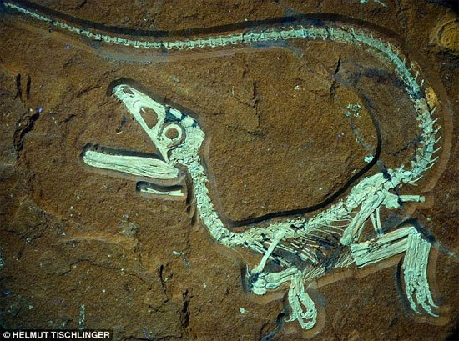
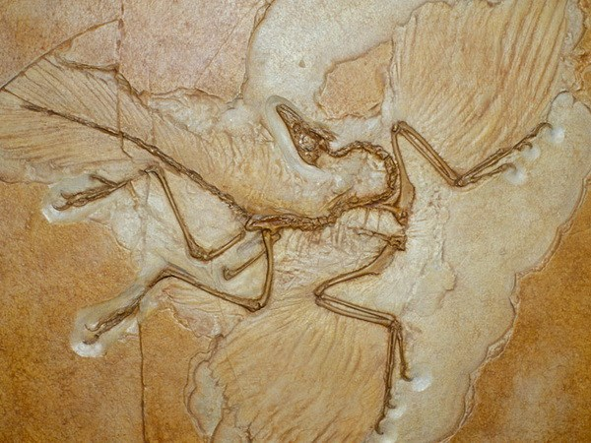
TIẾT 56: CÂY PHÁT SINH GIỚI ĐỘNG VẬT
I. Bằng chứng về mối quan hệ giữa các nhóm động vật
Những di tích và di thể (xác) của sinh vật được bảo tồn trong các lớp đá được gọi là hóa thạch.
Hóa thạch của
một loài khủng long
Hóa thạch của một loài chim cổ

Slide 4
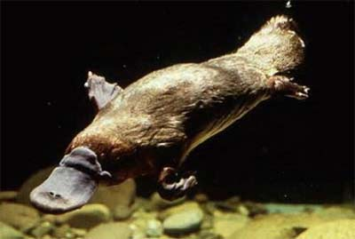
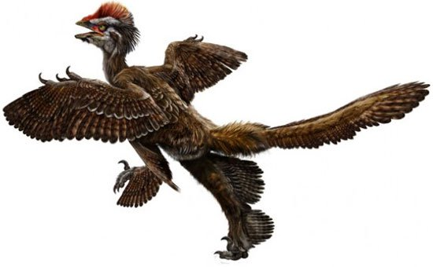
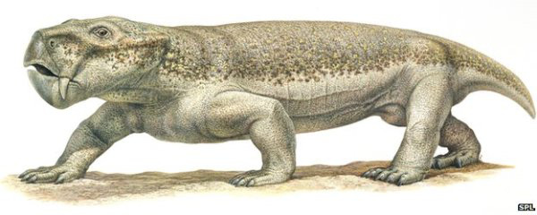
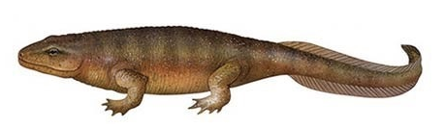
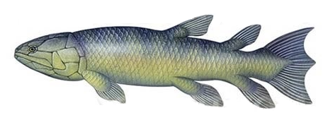
Chim cổ
Thú mỏ vịt
Bò sát cổ
Lưỡng cư cổ
Cá vây chân cổ

Slide 5
TIẾT 56: CÂY PHÁT SINH GIỚI ĐỘNG VẬT
I. Bằng chứng về mối quan hệ giữa các nhóm động vật (GT)
II. Cây phát sinh giới Động vật

Slide 6
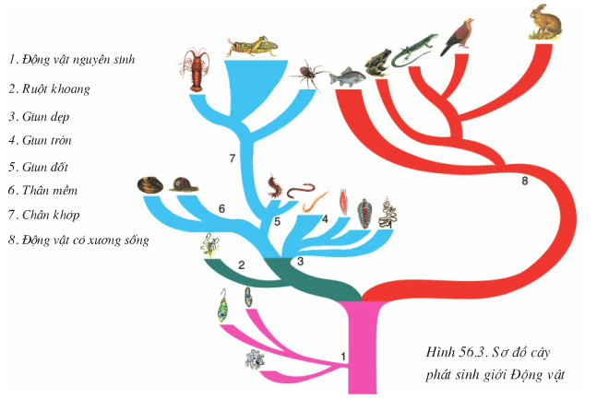

Slide 7
Quan sát sơ đồ cây phát sinh giới động vật và nghiên cứu nội dung phần II SGK trang 183, hoàn thành Phiếu học tập: (Thời gian: cá nhân 4 phút, nhóm 5 phút)

Slide 8
PHIẾU HỌC TẬP
(Thời gian: cá nhân 4 phút, nhóm 5 phút)
Câu 1: Cây phát sinh giới động vật biểu thị điều gì?
………………………………………………………………………………………………
………………………………………………………………………………………………
……………………………………………………………………………………………………………………………………………………………………………………………………
Câu 2: Khi quan sát cây phát sinh giới động vật ta có so sánh được số lượng loài của các nhóm động vật không? Vì sao?
………………………………………………………………………………………………
………………………………………………………………………………………………
………………………………………………………………………………………………
Câu 3: a) Ngành Chân khớp có quan hệ họ hàng gần với ngành Thân mềm hơn hay là gần với Động vật có xương sống hơn?
……………………………………………………………………………………………..
b) Ngành Thân mềm có quan hệ họ hàng gần với ngành Ruột khoang hơn hay ngành Giun đốt hơn?
……………………………………………………………………………………………..
Nhóm: ….

Slide 9
PHIẾU HỌC TẬP
(Thời gian: cá nhân 4 phút, nhóm 5 phút)
Câu 1: Cây phát sinh giới động vật biểu thị điều gì?
………………………………………………………………………………………………
………………………………………………………………………………………………
……………………………………………………………………………………………………………………………………………………………………………………………………
Câu 2: Khi quan sát cây phát sinh giới động vật ta có so sánh được số lượng loài của các nhóm động vật không? Vì sao?
………………………………………………………………………………………………
………………………………………………………………………………………………
………………………………………………………………………………………………
Câu 3: a) Ngành Chân khớp có quan hệ họ hàng gần với ngành Thân mềm hơn hay là gần với Động vật có xương sống hơn?
……………………………………………………………………………………………..
b) Ngành Thân mềm có quan hệ họ hàng gần với ngành Ruột khoang hơn hay ngành Giun đốt hơn?
……………………………………………………………………………………………..
04:00
03:59
03:58
03:57
03:56
03:55
03:54
03:53
03:52
03:51
03:50
03:49
03:48
03:47
03:46
03:45
03:44
03:43
03:42
03:41
03:40
03:39
03:38
03:37
03:36
03:35
03:34
03:33
03:32
03:31
03:30
03:29
03:28
03:27
03:26
03:25
03:24
03:23
03:22
03:21
03:20
03:19
03:18
03:17
03:16
03:15
03:14
03:13
03:12
03:11
03:10
03:09
03:08
03:07
03:06
03:05
03:04
03:03
03:02
03:01
03:00
02:59
02:58
02:57
02:56
02:55
02:54
02:53
02:52
02:51
02:50
02:49
02:48
02:47
02:46
02:45
02:44
02:43
02:42
02:41
02:40
02:39
02:38
02:37
02:36
02:35
02:34
02:33
02:32
02:31
02:30
02:29
02:28
02:27
02:26
02:25
02:24
02:23
02:22
02:21
02:20
02:19
02:18
02:17
02:16
02:15
02:14
02:13
02:12
02:11
02:10
02:09
02:08
02:07
02:06
02:05
02:04
02:03
02:02
02:01
02:00
01:59
01:58
01:57
01:56
01:55
01:54
01:53
01:52
01:51
01:50
01:49
01:48
01:47
01:46
01:45
01:44
01:43
01:42
01:41
01:40
01:39
01:38
01:37
01:36
01:35
01:34
01:33
01:32
01:31
01:30
01:29
01:28
01:27
01:26
01:25
01:24
01:23
01:22
01:21
01:20
01:19
01:18
01:17
01:16
01:15
01:14
01:13
01:12
01:11
01:10
01:09
01:08
01:07
01:06
01:05
01:04
01:03
01:02
01:01
01:00
00:59
00:58
00:57
00:56
00:55
00:54
00:53
00:52
00:51
00:50
00:49
00:48
00:47
00:46
00:45
00:44
00:43
00:42
00:41
00:40
00:39
00:38
00:37
00:36
00:35
00:34
00:33
00:32
00:31
00:30
00:29
00:28
00:27
00:26
00:25
00:24
00:23
00:22
00:21
00:20
00:19
00:18
00:17
00:16
00:15
00:14
00:13
00:12
00:11
00:10
00:09
00:08
00:07
00:06
00:05
00:04
00:03
00:02
00:01
00:00
Nhóm: ….

Slide 10
05:00
04:59
04:58
04:57
04:56
04:55
04:54
04:53
04:52
04:51
04:50
04:49
04:48
04:47
04:46
04:45
04:44
04:43
04:42
04:41
04:40
04:39
04:38
04:37
04:36
04:35
04:34
04:33
04:32
04:31
04:30
04:29
04:28
04:27
04:26
04:25
04:24
04:23
04:22
04:21
04:20
04:19
04:18
04:17
04:16
04:15
04:14
04:13
04:12
04:11
04:10
04:09
04:08
04:07
04:06
04:05
04:04
04:03
04:02
04:01
04:00
03:59
03:58
03:57
03:56
03:55
03:54
03:53
03:52
03:51
03:50
03:49
03:48
03:47
03:46
03:45
03:44
03:43
03:42
03:41
03:40
03:39
03:38
03:37
03:36
03:35
03:34
03:33
03:32
03:31
03:30
03:29
03:28
03:27
03:26
03:25
03:24
03:23
03:22
03:21
03:20
03:19
03:18
03:17
03:16
03:15
03:14
03:13
03:12
03:11
03:10
03:09
03:08
03:07
03:06
03:05
03:04
03:03
03:02
03:01
03:00
02:59
02:58
02:57
02:56
02:55
02:54
02:53
02:52
02:51
02:50
02:49
02:48
02:47
02:46
02:45
02:44
02:43
02:42
02:41
02:40
02:39
02:38
02:37
02:36
02:35
02:34
02:33
02:32
02:31
02:30
02:29
02:28
02:27
02:26
02:25
02:24
02:23
02:22
02:21
02:20
02:19
02:18
02:17
02:16
02:15
02:14
02:13
02:12
02:11
02:10
02:09
02:08
02:07
02:06
02:05
02:04
02:03
02:02
02:01
02:00
01:59
01:58
01:57
01:56
01:55
01:54
01:53
01:52
01:51
01:50
01:49
01:48
01:47
01:46
01:45
01:44
01:43
01:42
01:41
01:40
01:39
01:38
01:37
01:36
01:35
01:34
01:33
01:32
01:31
01:30
01:29
01:28
01:27
01:26
01:25
01:24
01:23
01:22
01:21
01:20
01:19
01:18
01:17
01:16
01:15
01:14
01:13
01:12
01:11
01:10
01:09
01:08
01:07
01:06
01:05
01:04
01:03
01:02
01:01
01:00
00:59
00:58
00:57
00:56
00:55
00:54
00:53
00:52
00:51
00:50
00:49
00:48
00:47
00:46
00:45
00:44
00:43
00:42
00:41
00:40
00:39
00:38
00:37
00:36
00:35
00:34
00:33
00:32
00:31
00:30
00:29
00:28
00:27
00:26
00:25
00:24
00:23
00:22
00:21
00:20
00:19
00:18
00:17
00:16
00:15
00:14
00:13
00:12
00:11
00:10
00:09
00:08
00:07
00:06
00:05
00:04
00:03
00:02
00:01
00:00
PHIẾU HỌC TẬP
(Thời gian: cá nhân 4 phút, nhóm 5 phút)
Câu 1: Cây phát sinh giới động vật biểu thị điều gì?
………………………………………………………………………………………………
………………………………………………………………………………………………
……………………………………………………………………………………………………………………………………………………………………………………………………
Câu 2: Khi quan sát cây phát sinh giới động vật ta có so sánh được số lượng loài của các nhóm động vật không? Vì sao?
………………………………………………………………………………………………
………………………………………………………………………………………………
………………………………………………………………………………………………
Câu 3: a) Ngành Chân khớp có quan hệ họ hàng gần với ngành Thân mềm hơn hay là gần với Động vật có xương sống hơn?
……………………………………………………………………………………………..
b) Ngành Thân mềm có quan hệ họ hàng gần với ngành Ruột khoang hơn hay ngành Giun đốt hơn?
……………………………………………………………………………………………..
Nhóm: ….

Slide 12
ĐÁP ÁN PHIẾU HỌC TẬP
(Thời gian: cá nhân 4 phút, nhóm 5 phút)
Câu 1: Cây phát sinh giới động vật biểu thị điều gì?
- Mối quan hệ họ hàng của các ngành, các lớp động vật.
- So sánh được nhánh nào có nhiều hoặc ít loài hơn nhánh khác.
- Vị trí tiến hóa của các ngành hay các lớp động vật.
Câu 2: Khi quan sát cây phát sinh giới động vật ta có so sánh được số lượng loài của các nhóm động vật không? Vì sao?
- Có, vì kích thước trên cây phát sinh lớn thì số loài đông.
Câu 3: a) Ngành Chân khớp có quan hệ họ hàng gần với ngành Thân mềm hơn hay là gần với Động vật có xương sống hơn?
Gần với ngành Thân mềm hơn.
b) Ngành Thân mềm có quan hệ họ hàng gần với ngành Ruột khoang hơn hay ngành Giun đốt hơn?
Gần với ngành Giun đốt hơn.
Nhóm: ….

Slide 13
TIẾT 56: CÂY PHÁT SINH GIỚI ĐỘNG VẬT
II. Cây phát sinh giới Động vật
+ Phản ánh mối quan hệ nguồn gốc, họ hàng của các ngành, các lớp động vật. + So sánh được nhánh nào có nhiều hoặc ít loài hơn nhánh khác
+ Vị trí tiến hóa của các ngành hay các lớp động vật này so với các ngành hay lớp động vật khác.

Slide 14
Chim và thú có quan hệ gần với nhóm nào nhất?
Trả lời:
Chim và thú có quan hệ gần với bò sát nhất.

Slide 15
TRÒ CHƠI

Slide 16

NGÔI S O MAY MẮN
Thể lệ: Mỗi ngôi sao ẩn chứa một câu hỏi, trả lời đúng câu hỏi trong 15 giây sẽ được điểm tương ứng với điểm của câu hỏi, trả lời sai không có điểm, chọn đúng ngôi sao may mắn sẽ được 10 điểm mà không cần trả lời.
1
2
3
4
5
6
7
8

Slide 17
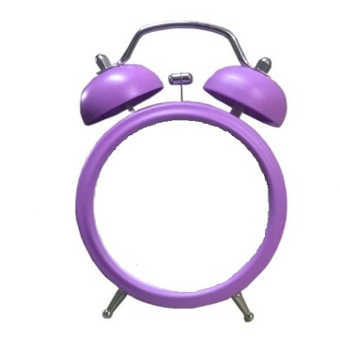
1
Câu hỏi (10đ): Cá voi có quan hệ họ hàng gần với hươu sao hơn hay với cá chép hơn?
3
0
10
5
8
11
14
15
13
1
2
6
12
7
9
4
BẮT ĐẦU
Cá voi có quan hệ họ hàng gần với hươu sao hơn.

Slide 18
2
Câu hỏi (10đ): Trai sông có quan hệ họ hàng gần với giun đất hơn hay với ốc sên hơn?
3
0
10
5
8
11
14
15
13
1
2
6
12
7
9
4
BẮT ĐẦU
Trai sông có quan hệ họ hàng gần với ốc sên hơn.

Slide 19
3
Câu hỏi (9 đ):Trong các lớp động vật: Bò sát, giáp xác, lưỡng cư, thú lớp nào kém tiến hóa nhất?
3
0
10
5
8
11
14
15
13
1
2
6
12
7
9
4
BẮT ĐẦU
Lớp giáp xác

Slide 20
4
Câu hỏi (9đ): Động vật nào dưới đây có quan hệ họ hàng gần với sán lá gan nhất ?
A. Châu chấu B. Giun móc câu
C. Ốc sên D. Hải quỳ
3
0
10
5
8
11
14
15
13
1
2
6
12
7
9
4
BẮT ĐẦU
Đáp án: B

Slide 21
5
Câu hỏi: Lớp cá và lớp lưỡng cư lớp nào có số lượng loài nhiều hơn?
3
0
10
5
8
11
14
15
13
1
2
6
12
7
9
4
BẮT ĐẦU
Lớp cá

Slide 22
6
Câu hỏi (9đ): Tiến hoá là gì?
A. Tiến hoá là sự biến đổi của sinh vật theo hướng hoàn thiện dần cơ thể để thích nghi với điều kiện sống.
B. Tiến hoá là sự biến đổi của sinh vật theo hướng hoàn thiện dần cơ thể để chống lại điều kiện sống.
C. Tiến hoá là sự biến đổi của sinh vật theo hướng hoàn thiện cơ thể
để chống lại các điều kiện sống bất lợi.
D. Tiến hoá là sự biến đổi của sinh vật theo hướng đơn giản hoá dần
cơ thể để thích nghi với điều kiện sống.
3
0
10
5
8
11
14
15
13
1
2
6
12
7
9
4
BẮT ĐẦU
Đáp án: A

Slide 23
7
Chúc mừng bạn đã nhận được
NGÔI S O MAY MẮN

Slide 24
8
Câu hỏi: Ngành Động vật có xương sống hay ngành Chân khớp có số lượng loài nhiều hơn?
3
0
10
5
8
11
14
15
13
1
2
6
12
7
9
4
BẮT ĐẦU
Ngành Chân khớp có số lượng loài nhiều hơn

Slide 25
Vận dụng: (thời gian 3 phút)
Các nhóm lên ý tưởng thiết kế 1 sơ đồ cây phát sinh giới động vật bằng các vật liệu sẵn có như: Cành cây khô, dây thép, vải, ống hút, xốp, giấy A0…
Các nhóm hoàn thành ý tưởng ở nhà, tiết sau nộp sản phẩm.

Slide 26


NHIỆM VỤ VỀ NHÀ
Học thuộc bài.
Trả lời các câu hỏi SGK.
Chuẩn bị trước bài:
Đa dạng sinh học

Slide 27

KÍNH CHÚC QUÝ THẦY CÔ
VÀ CÁC EM HỌC SINH
DỒI DÀO SỨC KHỎE

